Slide 1

DEEP LEARNING TINY EXPERIMENT
howhow
主讲人：寇纲
2021.05.18
Notes:
内容参考

Slide 2
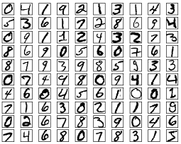
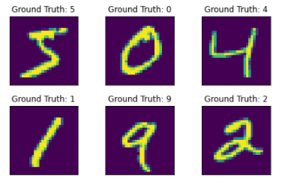


Background
Dataset：MNIST
手写数字数据集，由60000张图片组成的训练集和10000张图片组成的验证集构成，共有0-9十类数据，用一定的编码方式转为文本信息保存，每一张图片包含28X28个像素点，最经典的图片数据集之一。

Slide 3
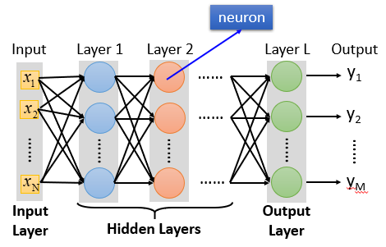
Background
网络：

Slide 4
Background
CNN，idea来自人类感受野，最主要的两大优势：局部感知与全局共享
卷积
池化
局部感知代表着卷积核在图像的不同位置提取特征，权值共享代表参数不需要分开训练，两者都保证了参数量的大幅度减少

Slide 5
Background
一张图解释局部感知，权值共享

Slide 6
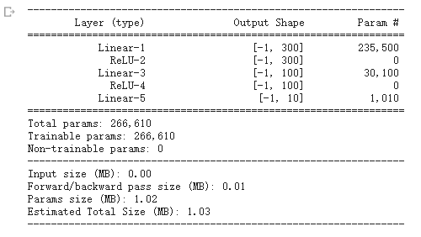
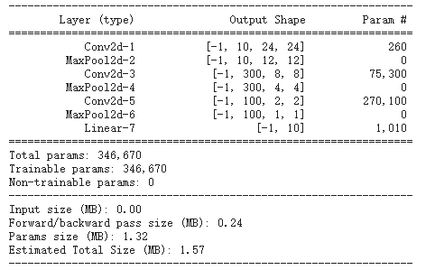
Background
网络：

Slide 7
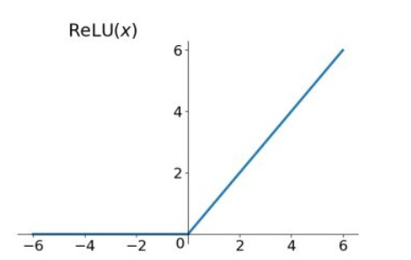
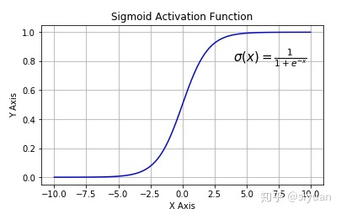

Background
激活函数

Slide 8

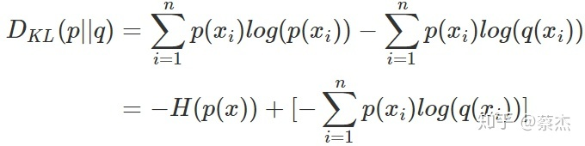

Background
损失函数：交叉熵
熵：熵是表示随机变量不确定的度量
相对熵：相对熵又称KL散度，用于衡量对于同一个随机变量x的两个分布p(x)和q(x)之间的差异。在机器学习中，p(x)常用于描述样本的真实分布。
交叉熵：评估predict和label之间的差别

Slide 9
Background
优化方法：Momentum SGD，Adam

Slide 10















Momentum
Movement: movement of last step minus gradient at present
Start at point $θ^{0}$
Movement v⁰=0
$$∇L\left(θ^{0}\right)$$
Compute gradient at $θ^{0}$
$$∇L\left(θ^{1}\right)$$
$$θ^{0}$$
Movement v¹ = λv⁰ - η$∇L\left(θ^{0}\right)$
$$θ^{1}$$
Move to $θ^{1}$ = $θ^{0}$ + v¹
$$∇L\left(θ^{2}\right)$$
Compute gradient at $θ^{1}$
$$θ^{2}$$
Gradient
Movement v² = λv¹ - η$∇L\left(θ^{1}\right)$
Movement
Move to $θ^{2}$ = $θ^{1}$ + v²
$$θ^{3}$$
$$∇L\left(θ^{3}\right)$$
Movement not just based on gradient, but previous movement.
Movement
of last step

Slide 11
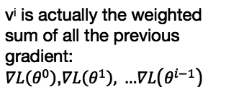


Momentum
Movement: movement of last step minus gradient at present
Start at point $θ^{0}$
Movement v⁰=0
Compute gradient at $θ^{0}$
v^{i} is actually the weighted sum of all the previous gradient: $∇L\left(θ^{0}\right)$,$∇L\left(θ^{1}\right), …∇L\left(θ^{i−1}\right)$
Movement v¹ = λv⁰ - η$∇L\left(θ^{0}\right)$
Move to $θ^{1}$ = $θ^{0}$ + v¹
v⁰ = 0
Compute gradient at $θ^{1}$
v¹ = - η$∇L\left(θ^{0}\right)$
Movement v² = λv¹ - η$∇L\left(θ^{1}\right)$
Move to $θ^{2}$ = $θ^{1}$ + v²
v² = - λ η$∇L\left(θ^{0}\right)$ - η$∇L\left(θ^{1}\right)$
Movement not just based on gradient, but previous movement
……
Notes:
Lambda = 0.9

Slide 12
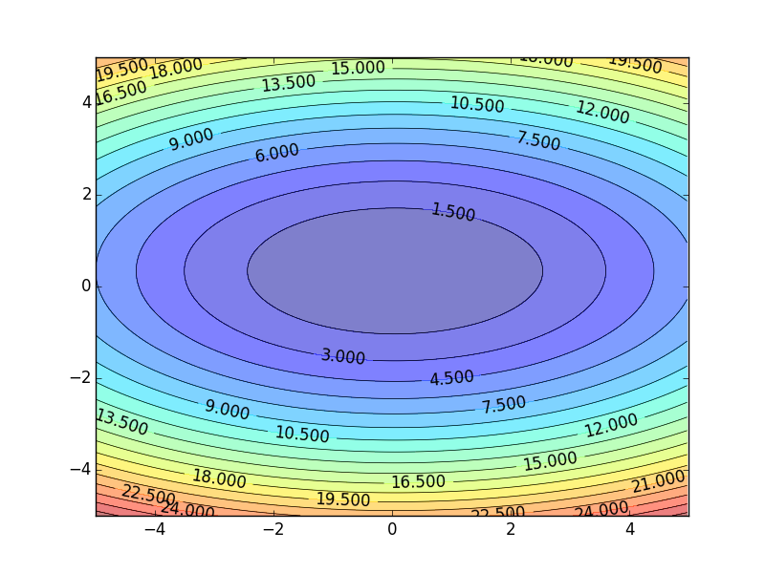
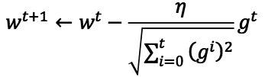
Review
Smaller Learning Rate
$$w_{2}$$
Larger Learning Rate
Adagrad
$$w_{1}$$
$$w^{t+1}←w^{t}−\frac{η}{\sqrt{\sum_{i=0}^{t}{{\left(g^{i}\right)}^{2}}}}g^{t}$$
Use first derivative to estimate second derivative
Notes:
Larger Gradient
Smaller Learning
Rate

Slide 13
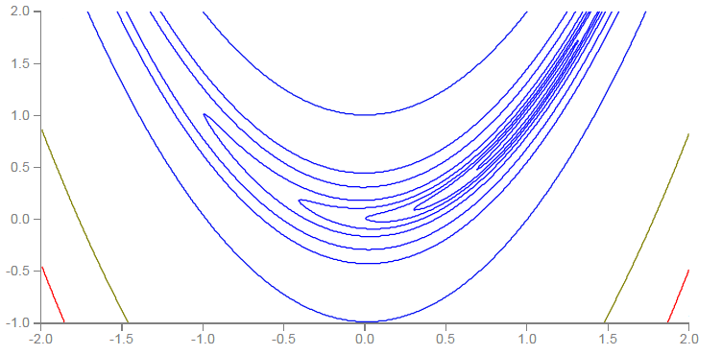
RMSProp
Error Surface can be very complex when training NN.
Smaller Learning Rate
$$w_{2}$$
Larger Learning Rate
$$w_{1}$$

Slide 14









RMSProp
$$w^{1}←w^{0}−\frac{η}{σ^{0}}g^{0}$$
$$σ^{0}=g^{0}$$
$$w^{2}←w^{1}−\frac{η}{σ^{1}}g^{1}$$
$$σ^{1}=\sqrt{{α\left(σ^{0}\right)}^{2}+\left(1−α\right){\left(g^{1}\right)}^{2}}$$
$$w^{3}←w^{2}−\frac{η}{σ^{2}}g^{2}$$
$$σ^{2}=\sqrt{{α\left(σ^{1}\right)}^{2}+\left(1−α\right){\left(g^{2}\right)}^{2}}$$
$$……$$
$$w^{t+1}←w^{t}−\frac{η}{σ^{t}}g^{t}$$
$$σ^{t}=\sqrt{{α\left(σ^{t−1}\right)}^{2}+\left(1−α\right){\left(g^{t}\right)}^{2}}$$
Root Mean Square of the gradients with previous gradients being decayed
Notes:
Root Mean Squares of gradients

Slide 15
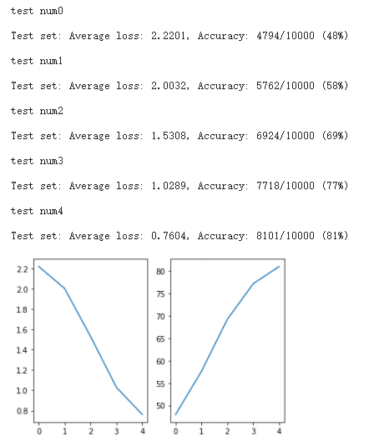
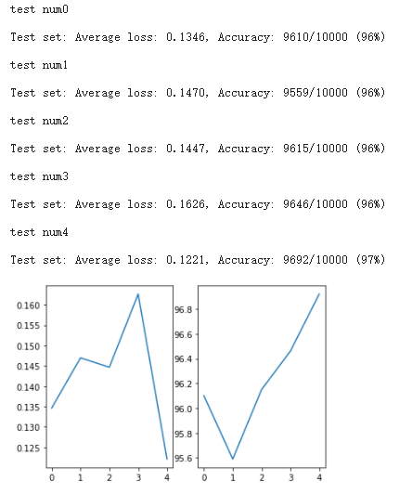
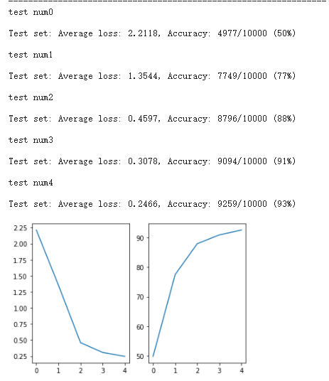
Experiment
1.FC+mSGD
2.FC+Adam
3.CNN+mSGD

Slide 16
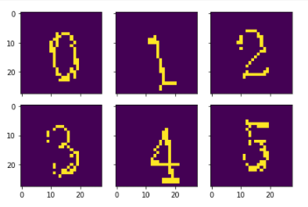


Experiment
构造数据集验证过拟合

Slide 17
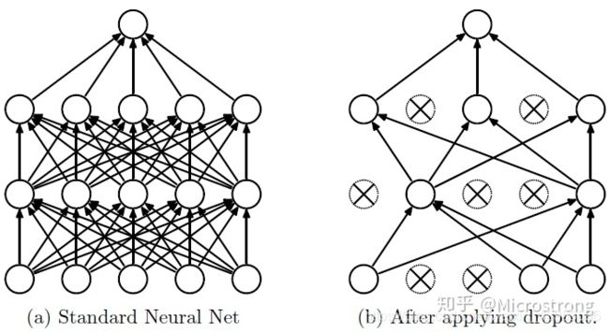
Experiment
Dropout

Slide 18
Experiment
Dropout：
在某种程度上，dropout相当于模型融合。dropout工作中，每次随机丢弃一部分神经元，每次丢弃都是随机的，不一样，相当于每次形成的网络结构都不一样，更新的参数都不一样，最后的预测结果类似于多个网络模型的集成的结果；
dropout随机丢弃一部分神经元，减少了网络结构中的需要更新的参数，有利于减少过拟合；
dropout随机丢弃一部分神经元，相当于这部分神经元对应的特征直接舍弃了，可以理解成从所有特征中挑选了一部分特征进行训练，每次选的特征集还不一样，这就是类似于RF中的列采样了，增强了模型的泛化能力，减少过拟合

Slide 19
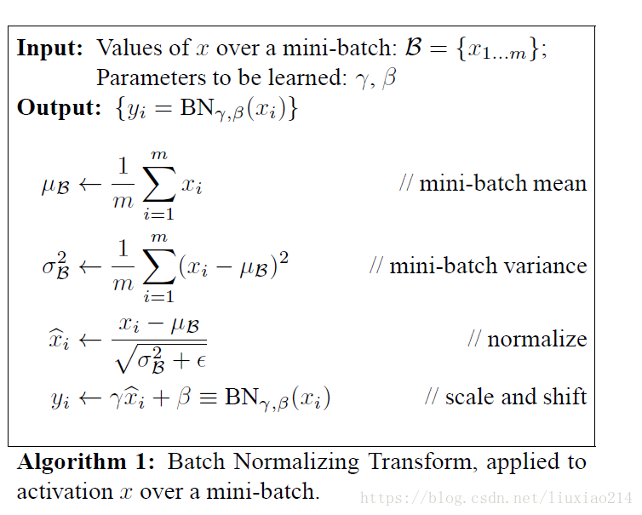
Experiment
Batch Normalization
沿着通道计算每个batch的均值
沿着通道计算每个batch的方差
对x做归一化
加入缩放和平移变量γ和β ,归一化后的值，y=γx’+β

Slide 20
Experiment
Batch Normalization ：
在训练中，BN的使用使得一个mini-batch中的所有样本都被关联在了一起，因此网络不会从某一个训练样本中生成确定的结果。这句话指同样一个样本的输出不再仅仅取决于样本本身，也取决于跟这个样本属于同一个mini-batch的其它样本。同一个样本跟不同的样本组成一个mini-batch，它们的输出是不同的。可以理解成一种数据增强。
特点：
对batchsize的大小比较敏感，由于每次计算均值和方差是在一个batch上，所以如果batchsize太小，则计算的均值、方差不足以代表整个数据分布；
BN实际使用时需要计算并且保存某一层神经网络batch的均值和方差等统计信息
；

